Slide 1
История, назначение, функции и виды операционных систем
Раздел 1. Основы теории операционных систем
Тема 1.1. История, назначение и функции операционных систем

Slide 2
Этапы развития операционных систем
Ранний этап (1950-е - 1960-е годы)
Развитие мультипрограммирования в 1960-е - 1970-е годы
Эпоха Unix (1970-е годы)
Расцвет персональных компьютеров (1980-е годы)
Современные операционные системы (1990-е годы - настоящее время)

Slide 3
Назначение операционных систем
Управление ресурсами
Предоставление интерфейса пользователя
Выполнение программ
Управление файлами
Обеспечение безопасности
Поддержка сети

Slide 4
Функции операционных систем
Управление процессами
Управление памятью
Управление устройствами ввода-вывода
Файловая система
Сетевая подсистема
Безопасность и управление доступом
Интерфейс пользователя

Slide 5
Виды операционных систем
Однозадачные и многозадачные ОС
Однозадачные ОС
Многозадачные ОС
Однопользовательские и многопользовательские ОС
Однопользовательские ОС
Многопользовательские ОС
ОС реального времени
Встроенные ОС
Сетевые ОС
Мобильные ОС
Гипервизоры

Slide 6
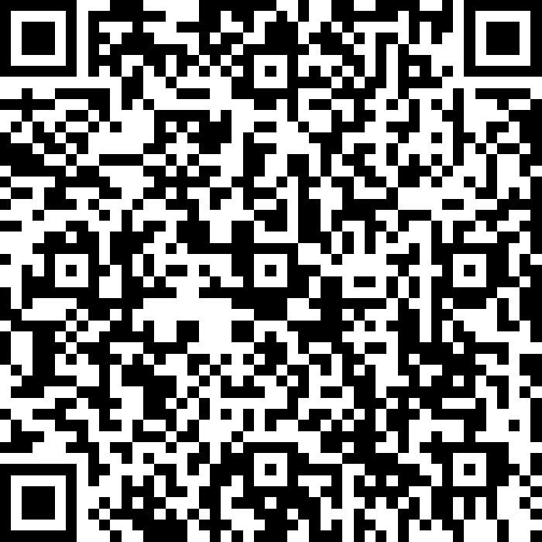
Ссылка на лекцию

